Slide 1
РОССИЯ В КОНЦЕ 16 ВЕКА
ЦАРЬ ФЕДОР ИОАННОВИЧ
И БОРИС ФЕДОРОВИЧ ГОДУНОВ

Slide 2
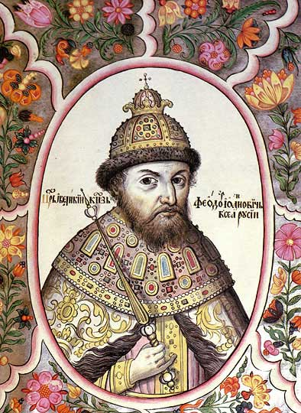
ПРАВЛЕНИЕ ПОСЛЕДНЕГО РЮРИКОВИЧА
ЦАРЬ ФЕДОР ИОАННОВИЧ 1584-1598

Slide 3
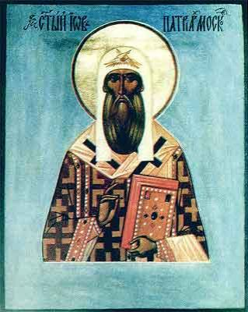
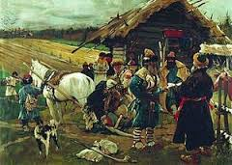
ВНУТРЕННЯЯ ПОЛИТИКА
ЗАКРЕПОЩЕНИЕ КРЕСТЬЯН: ( 1597 ВВЕДЕНИЕ «УРОЧНЫХ ЛЕТ»)
УЧРЕЖДЕНИЕ ПАТРИРШЕСТВА 1589 Г.

Slide 4
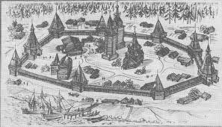
ВНЕШНЯЯ ПОЛИТИКА
ВОЗВРАЩЕНИЕ УТРАЧЕННЫХ ЗЕМЕЛЬ В ПРИБАЛТИКЕ
РАЗВИТИЕ ТОРГОВЛИ С ЕВРОПОЙ ЧЕРЕЗ АРХАНГЕЛЬСК

Slide 5
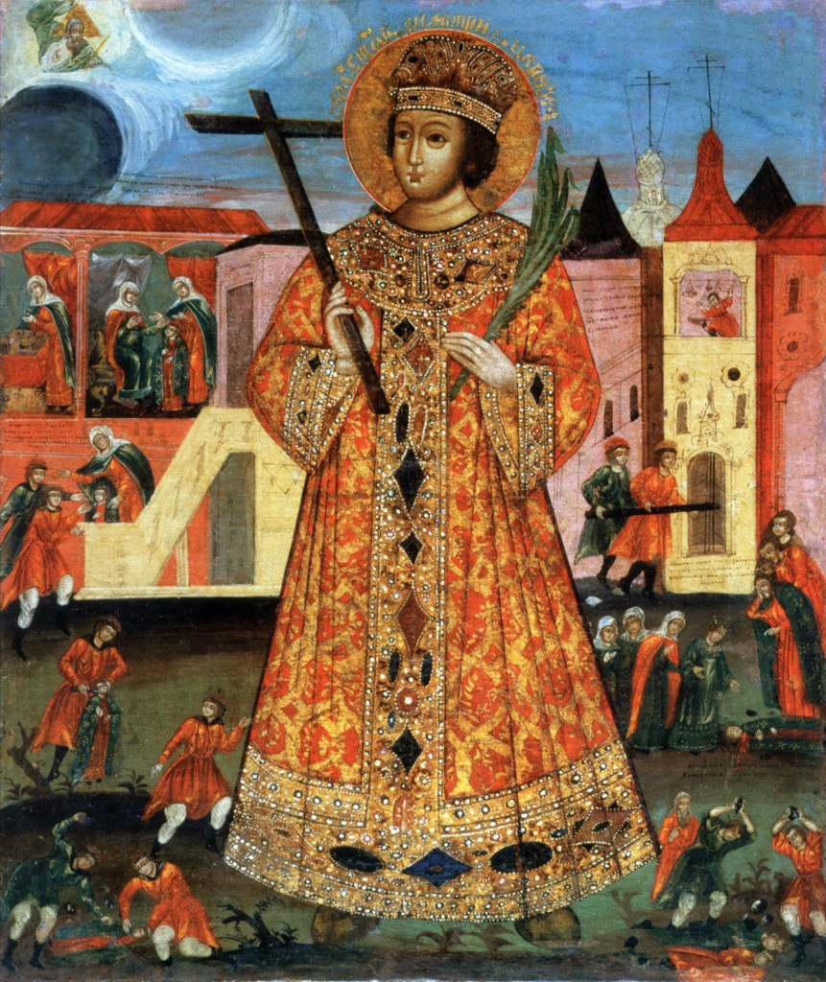
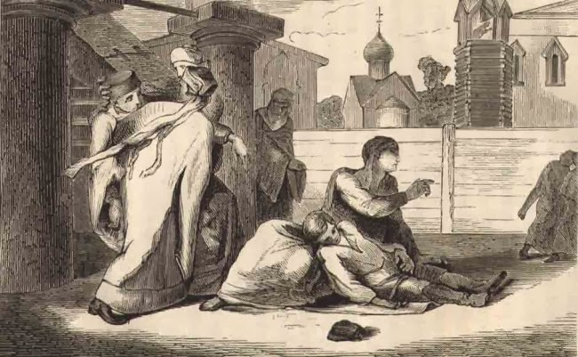
КОНЕЦ ДИНАСТИИ
УГЛИЧЕСКАЯ ТРАГЕДИЯ 1591 Г.

Slide 6
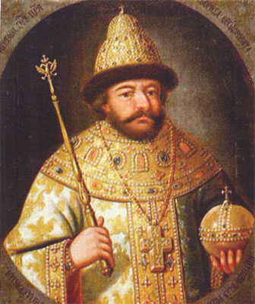
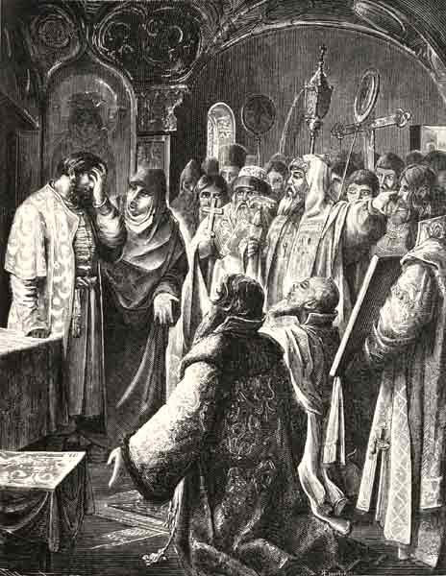
ИЗБРАНИЕ БОРИСА ФЕДОРОВИЧА ГОДУНОВА

Slide 7
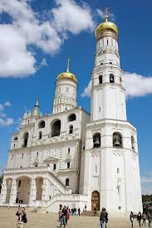
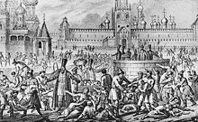
ПРАВЛЕНИЕ ГОДУНОВА

Slide 8
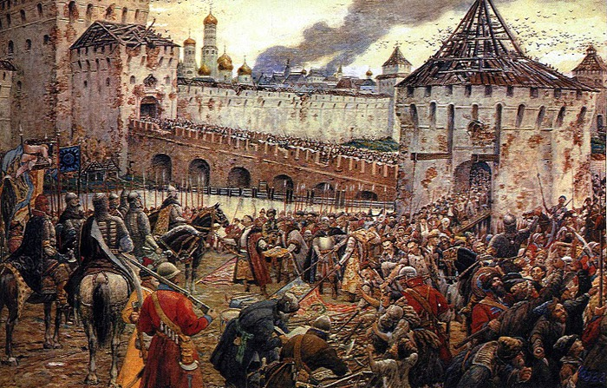
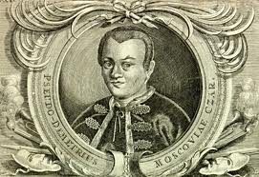
ПОЯВЛЕНИЕ САМОЗВАНЦА
ГРИГОРИЙ ОТРЕПЬЕВ

Slide 9
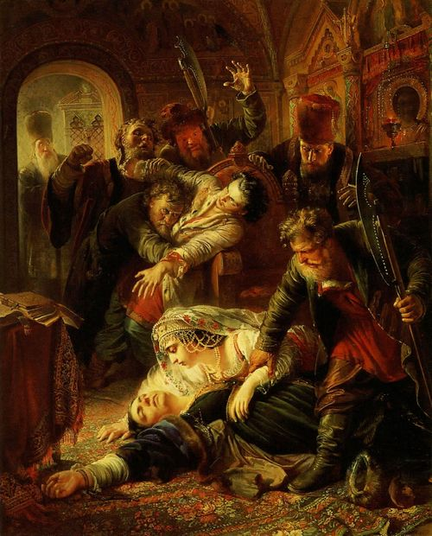
СМЕРТЬ ГОДУНОВА И ГИБЕЛЬ ЕГО СЕМЬИ
ФЕДОР БОРИСОВИЧ ГОДУНОВ

Slide 10
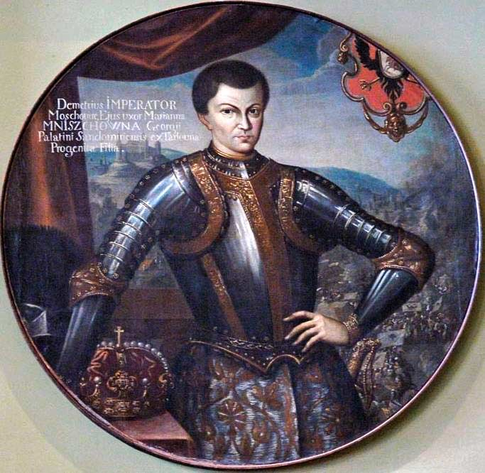
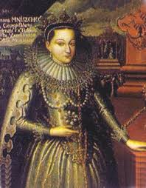
САМОЗВАНЕЦ НА РУССКОМ ТРОНЕ

Slide 11
СМУТНОЕ ВРЕМЯ В РОССИИ В НАЧАЛЕ 17 ВЕКА
ПРИЧИНЫ СМУТЫ:
РАЗРУШЕНИЕ КРЕСТЬЯНСКОГО ХОЗЯЙСТВА, ГОЛОД И ВОССТАНИЯ
НЕДОВОЛЬСТВО ПОМЕЩИКОВ ЮГА РОССИИ И КАЗАКОВ
БОРЬБА ЗА ВЛАСТЬ СРЕДИ БОЯРСТВА
ДИНАСТИЙНЫЙ КРИЗИС

Slide 12
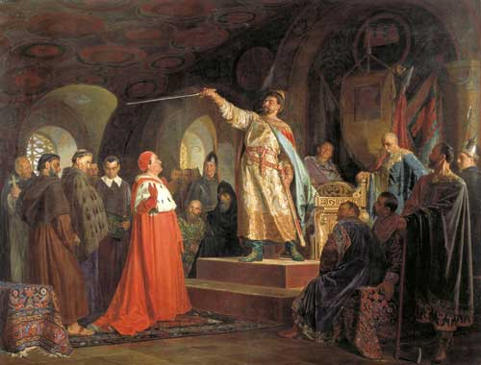
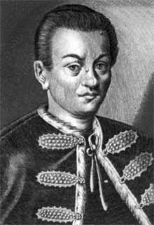
ЛЖЕДМИТРИЙ 1

Slide 13
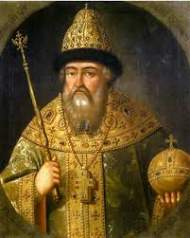
ИЗБРАНИЕ ВАСИЛИЯ ИВАНОВИЧА ШУЙСКОГО 1606-1610 ГГ
КРЕСТОЦЕЛОВАЛЬНАЯ ЗАПИСЬ

Slide 14
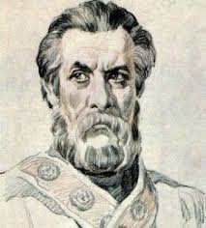
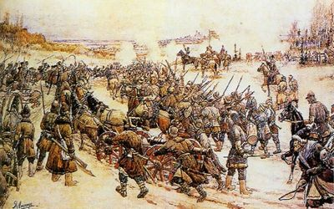
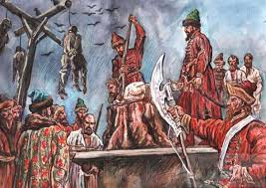
ВОССТАНИЕ ИВАНА БОЛОТНИКОВА 1606-1607 ГГ.

Slide 15
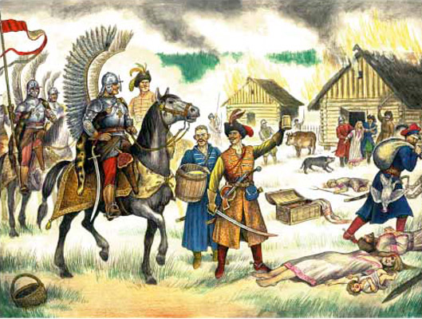
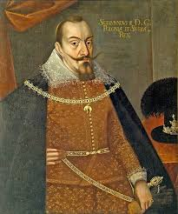
ПОЛЬСКАЯ ИНТЕРВЕНЦИЯ В РОССИЮ

Slide 16
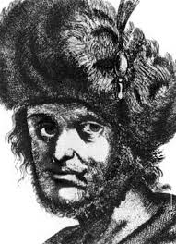
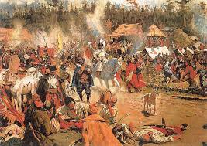
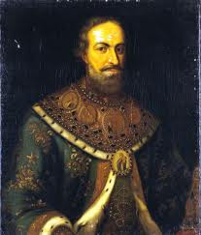
ЛЖЕДМИТРИЙ 2 – «ТУШИНСКИЙ ВОР»

Slide 17
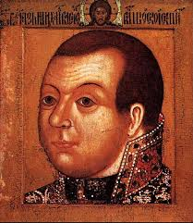
ПОБЕДИТЕЛЬ «ТУШИНСКОГО ВОРА»
МИХАИЛ ВАСИЛЬЕВИЧ СКОПИН-ШУЙСКИЙ

Slide 18
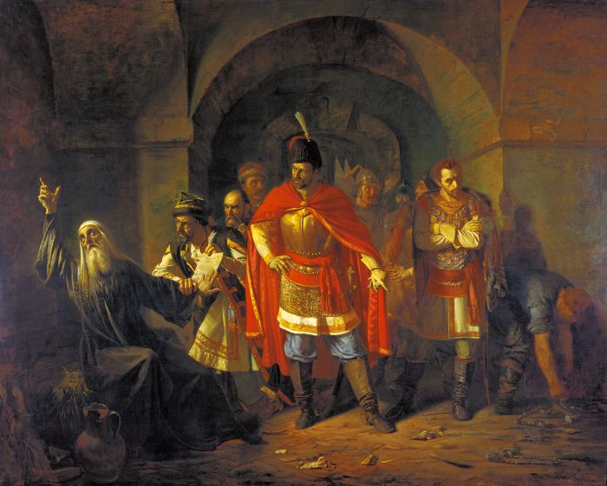
«СЕМИБОЯРЩИНА»
ДОГОВОР С ПОЛЬШЕЙ
РОЛЬ ПАТРАРХА ГЕРМОГЕНА

Slide 19
ПЕРВОЕ ОПОЛЧЕНИЕ, ВЕСНА 1611 Г.

Slide 20
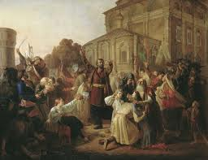
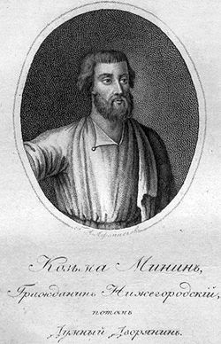
ВТОРОЕ ОПОЛЧЕНИЕ
КУЗЬМА МИНИН В НИЖНЕМ НОВГОРОДЕ

Slide 21
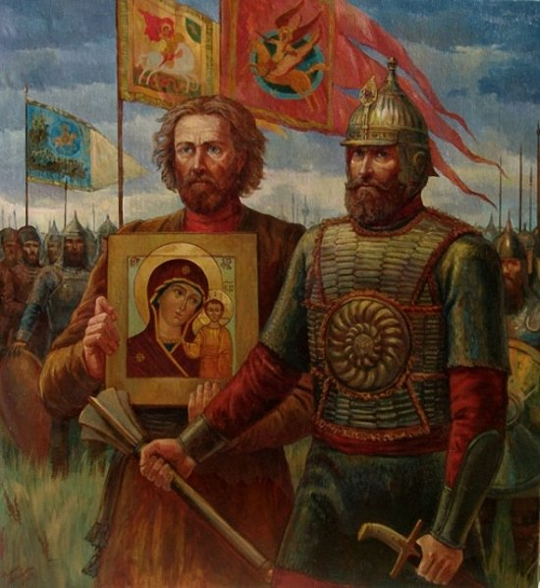
КНЯЗЬ Д.М.ПОЖАРСКИЙ

Slide 22
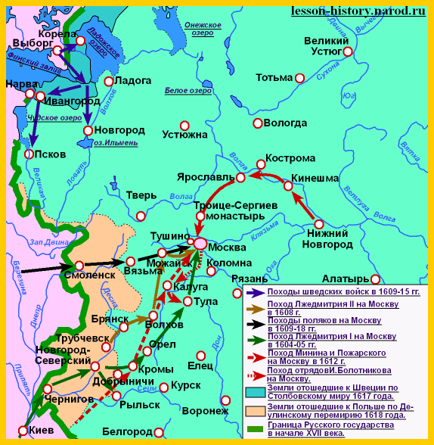
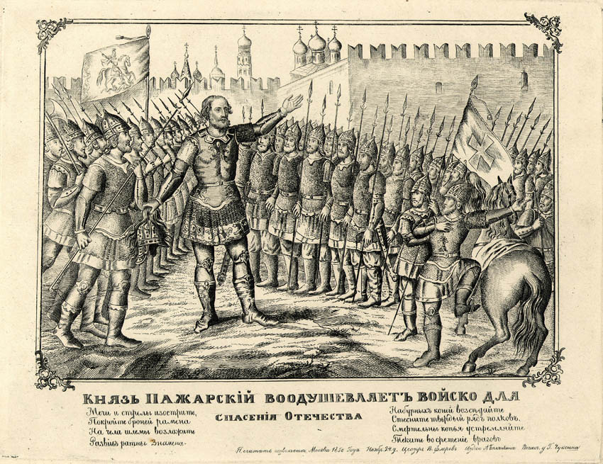
«СОВЕТ ВСЕЙ ЗЕМЛИ»
ЯРОСЛАВЛЬ

Slide 23
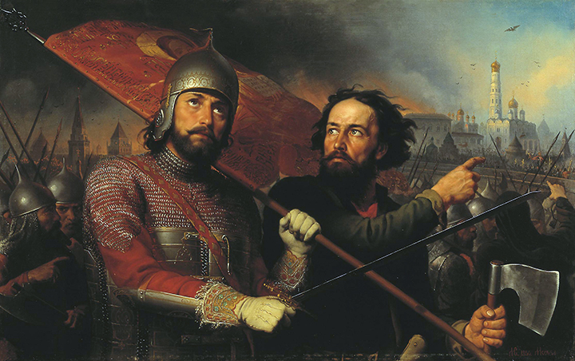
ОСВОБОЖДЕНИЕ МОСКВЫ ОСЕНЬ 1612 Г.

Slide 24
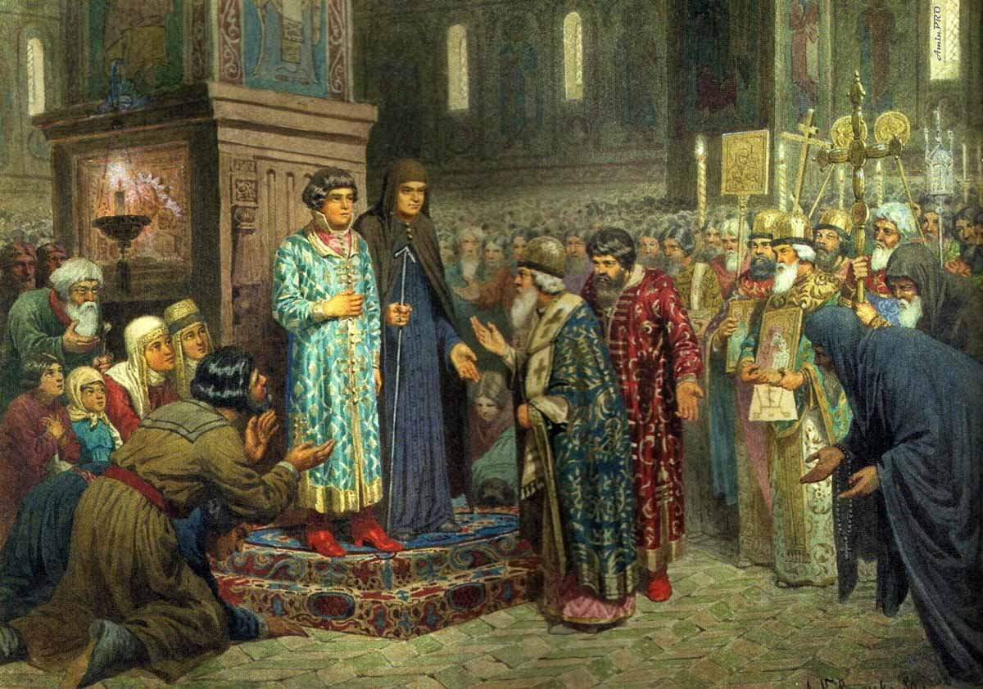
ЗЕМСКИЙ СОБОР ФЕВРАЛЬ 1613Г.
ИЗБРАНИЕ МИХАИЛА ФЕДОРОВИЧА РОМАНОВА

Slide 25
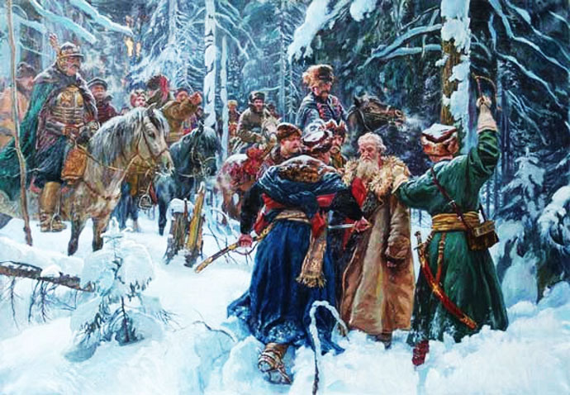
ПОДВИГ ИВАНА СУСАНИНА

